Slide 1
BÀI SOẠN CỦA EM LAN HƯƠNG – 035.447.3852
KÍNH MONG QUÝ THẦY/ CÔ KHÔNG CHIA SẺ BÀI VÀO CÁC
HỘI NHÓM ZALO HAY FB, CÁC WEB.....
EM CHỈ GIAO DỊCH BẰNG DUY NHẤT 1 NICK FB : LAN HƯƠNG LINK FB: https://www.facebook.com/GADTLANHUONG0354473852
VÀ ZALO LAN HƯƠNG SĐT 0354473852.
MỌI GIAO DỊCH BẰNG NICK KHÁC ĐỀU LÀ MẠO DANH EM VÀ LỪA ĐẢO Ạ!
THẦY CÔ QUAN TÂM GIÁO ÁN ĐIỆN TỬ CHƯƠNG TRÌNH LỚP 5 MỚI VUI LÒNG KẾT BẠN NHẮN TIN QUA SỐ ZALO 0354473852
EM XIN CHÂN THÀNH CẢM ƠN! KÍNH CHÚC THẦY/CÔ DẠY TỐT Ạ!

Slide 2
Thứ ..... ngày ..... tháng ..... năm .....

Slide 3
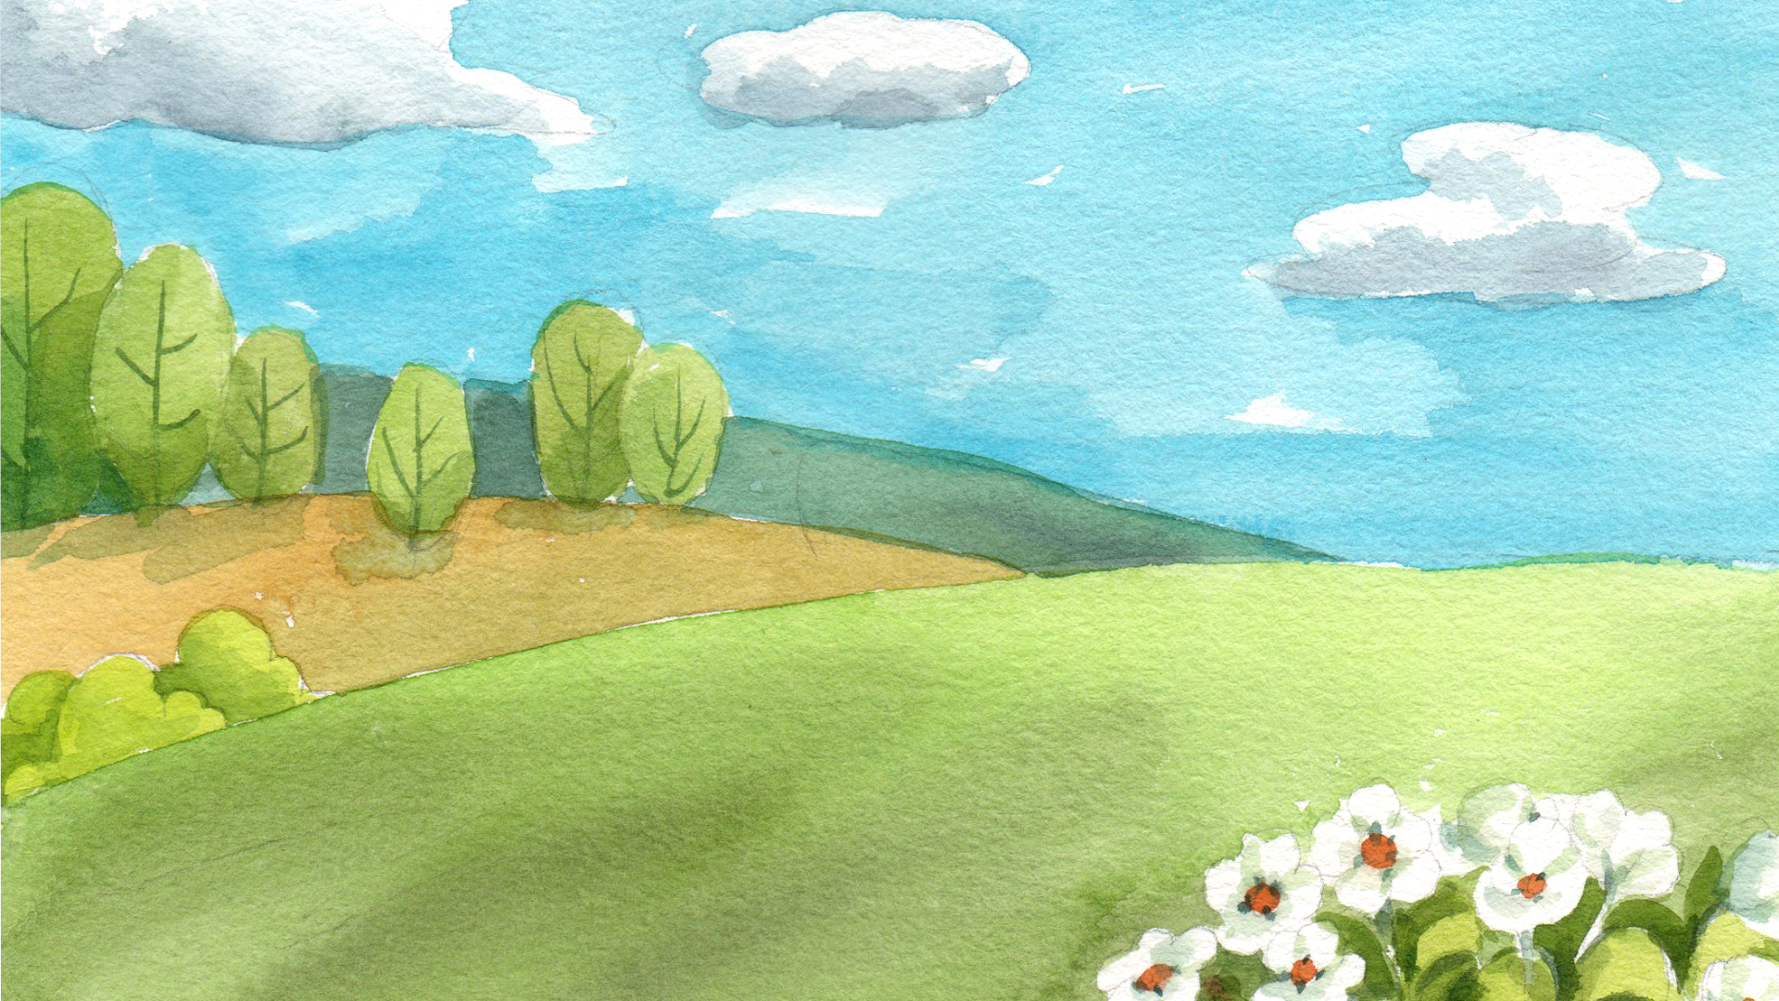
- Tóm tắt được những nội dung chính đã học dưới dạng sơ đồ
- Vận dụng được kiến thức về nấm vào cuộc sống hàng ngày
- Rèn luyện kĩ năng vẽ sơ đồ, hoạt động trải nghiệm, qua đó góp phần phát triển năng lực khoa học.

Slide 5
Luật chơi
Thảo luận nhóm 6 tìm kiếm những bài hát, bài thơ, câu chuyện có nội dung liên quan đến chủ đề Nấm.
Nhóm có nhiều bài hát, bài thơ, câu chuyệnđúng với chủ đề sẽ giành được chiến thắng.

Slide 8
1
Hãy cùng làm bộ sưu tập về nấm ăn và chia sẻ với các bạn theo gợi ý:
- Tên nấm.
- Hình dạng, màu sắc, kích thước và nơi sống. - Một số món ăn được chế biến từ nấm ăn.
Thảo luận nhóm 4

Slide 9
CÙNG NHAU CHIA SẺ
LẮNG NGHE – QUAN SÁT – NHẬN XÉT

Slide 10
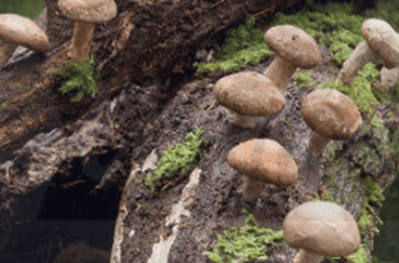
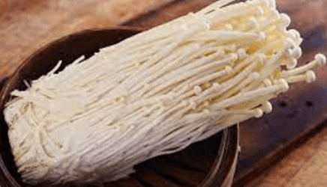
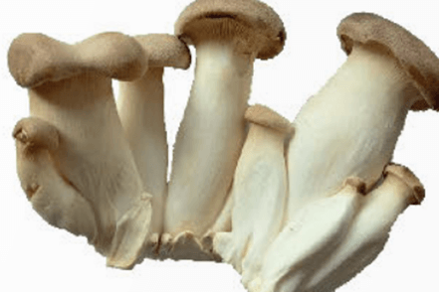
Tên nấm | Hình ảnh | Đặc điểm | Các món ăn được chế biến từ nấm
Nấm hương |  | - Có hình tròn, màu nâu. - Thường mọc trên các thân gỗ. | - Gà xào nấm. - Thịt hầm nấm. - ...
Nấm kim châm |  | - Có hình sợi thon dài, màu trắng, mọc thành từng chùm. - Thường sống ở những nơi nóng ẩm. | - Canh rong biển. - Bò cuộn nấm.
Nấm đùi gà |  | - Có hình trụ, to, cao khoảng 7- 12cm, thân màu trắng ngà. - Sống ở nơi có thời tiết lạnh. | - Nấm đùi gà kho. - Nấm đùi gà xào ức gà.

Slide 11
KHEN THƯỞNG
KHEN THƯỞNG
Nhóm có sản phẩm đẹp, sáng tạo.
Nhóm có phần trình bày đúng nội dung, lưu loát, có nhiều ý mới và sáng tạo.

Slide 13
2
Hãy cùng thảo luận và chia sẻ với các bạn:
-Tác hại của một số nấm độc và nấm mốc.
- Một số cách bảo quản thực phẩm phòng tránh nấm mốc.
Thảo luận nhóm 4

Slide 14
CÙNG NHAU CHIA SẺ
LẮNG NGHE – QUAN SÁT – NHẬN XÉT
Tuyên dương

Slide 15
Tác hại của một số nấm độc và nấm mốc là:
+ Có thể bị ngộ độc, gây ảnh hưởng đến sức khỏe như: Đau bụng, nôn mửa, ...
+ Có thể gây nguy hiểm đến tính mạng nếu ăn phải một số loài nấm có độc tính cao.

Slide 16
Một số cách bảo quản thực phẩm phòng tránh nấm mốc:
+ Sấy khô.
+ Đóng hộp.
+ Ướp muối, đường.
+ Hút chân không.....

Slide 18
3
Em sẽ nói gì với bạn trong tình huống dưới đây?

Slide 20
3
Em sẽ nói gì với bạn trong tình huống dưới đây?
Khuyên bạn không nên hái nấm lạ, nhất là những loại nấm có màu sắc sặc sỡ. Bởi những loại nấm đó không biết có phải loại nấm ăn được không, có độc hại hay ảnh hưởng đến sức khỏe hay không.

Slide 21
Hoạt động tiếp nối sau bài học

Slide 22
Nhiệm vụ
Hoàn thiện bộ sưu tập nấm để trưng bày ở góc sáng tạo của lớp.

Slide 23
CÁC BẠN ĐÁNH GIÁ TIẾT HỌC CỦA CHÚNG TA NHƯ THẾ NÀO?
rất vui
vui

